Slide 1
데이터분석
퓨처스리그
야구데이터 분석
KBO 정규시즌 팀별 승률,
타율 및 방어율(평균자책점) 예측
팀명 : DCU-AI
팀장 : 김건
팀원 : 박재순
박수빈
석지원
한승희
이메일 : geon0599@gmail.com
wotns2606@cu.ac.kr
tnqlss0_@naver.com
wb001026@cu.ac.kr
hee11273@naver.com

Slide 2


데이터 전처리
1루
데이터 소개
최종 데이터
알고리즘
2루
활용 알고리즘
홈
결과 및 해석
3루
1차 모델링
예측 분석 결과
모델링 정확도 검사
모델링 과정
모델링 결과

Slide 3
1루
데이터 전처리
문제 정의 및 데이터 소개
최종 데이터

Slide 4

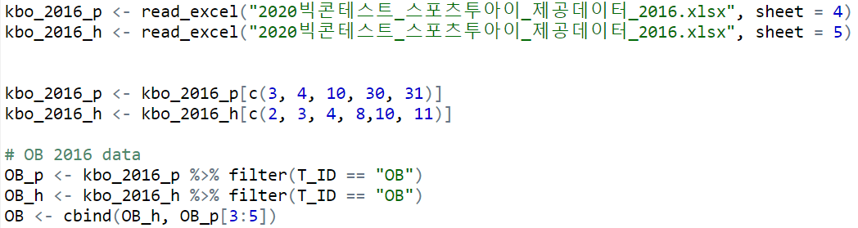
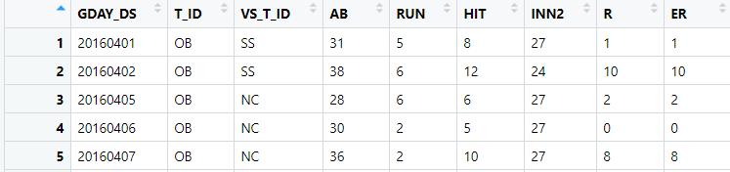
1루
데이터 전처리
문제 정의 및 데이터 소개
데이터 수집
: 기존 데이터에서 R을 사용하여 타율, 방어율, 승률에 연관성이 있는 데이터 수집
2016년 데이터

Slide 5
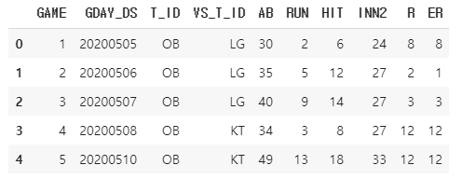
1루
데이터 전처리
문제 정의 및 데이터 소개
수집 데이터의 변수 소개
GAME
: 데이터 수를 세는 변수
2020년
GDAY_DS
: 경기 날짜를 나타내는 변수
T_ID
: 팀 코드를 나타내는 변수
VS_T_ID
: 상대팀 코드를 나타내는 변수
AB
: 투구 수를 나타내는 변수
RUN
: 실점을 나타내는 변수
HIT
: 안타 개수를 나타내는 변수
INN2
: 이닝에 3배한 수를 나타내는 변수
R
: 득점을 나타내는 변수
ER
: 자책점을 나타내는 변수

Slide 6
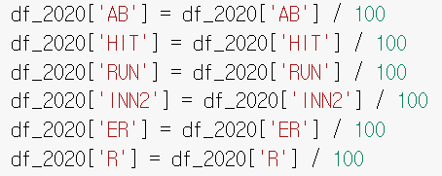
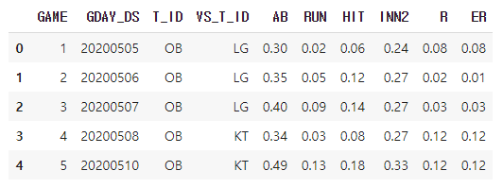
1루
데이터 전처리
문제 정의 및 데이터 소개
지표 값 0 ~ 1 사이로 만들기
딥러닝 입력 데이터 정규화 (Normalizing inputs)

Slide 7
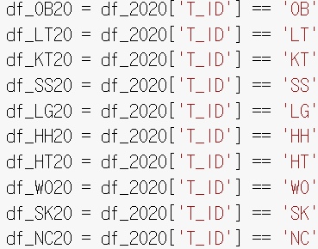
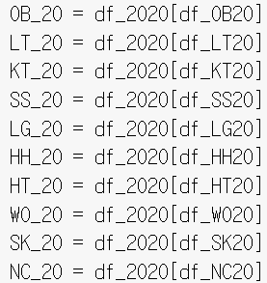
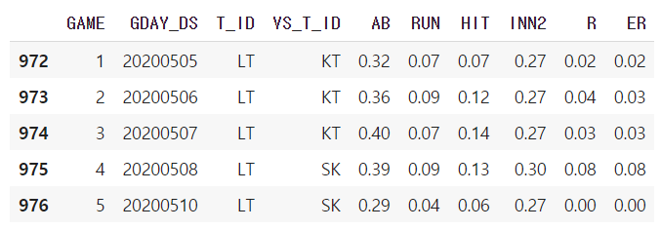
1루
데이터 전처리
문제 정의 및 데이터 소개
팀 별 분리
팀의 상성을 확인하기 위해 팀의 T_ID를 기준으로 데이터 분리 (OB, LT, KT, SS, LG, HH, HT, WO, SK, NC)
T_ID로 분류한 데이터를 팀 별 파생 변수 생성
: OB_20, LT_20, KT_20, SS_20, LG_20, HH_20, HT_20, WO_20, SK_20, NC_20
LT_20 : T_ID가 LT인 것으로 묶어 정렬한 데이터

Slide 8
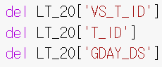
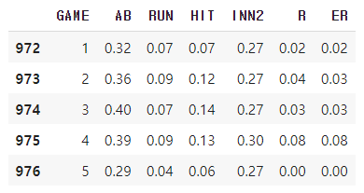
1루
데이터 전처리
문제 정의 및 데이터 소개
불필요한 변수 삭제
데이터를 분류를 위해 사용하였지만, 쓸모를 다한 GDAY_DS , T_ID, V_T_ID 변수 삭제
LT_20 : T_ID가 LT인 것으로 묶어 정렬한 데이터에서 불필요한 데이터 삭제 (GDAY_DS, T_ID, V_T_ID)

Slide 9
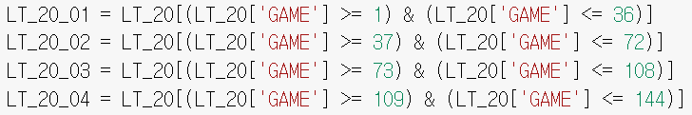
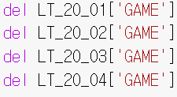
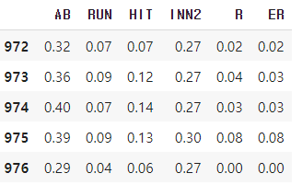
1루
데이터 전처리
문제 정의 및 데이터 소개
게임 수로 데이터 나누기
총 144경기를 4개을 구간으로 나눈 후, GAME 삭제
LT_20_01 : LT_20 데이터를 36경기로 나눈 데이터

Slide 10
1루
데이터 전처리
최종 데이터
최종 데이터
2016년 ~ 2020년 각 년도 데이터를 팀 별로 묶은 뒤, 4개의 구간으로 나눈 데이터 = 총 100개
데이터 명 = 팀 명_년도_구간번호
ex) 2020년 데이터
OB_20_01
LT_20_01
KT_20_01
SS_20_01
LG_20_01
OB_20_02
LT_20_02
KT_20_02
SS_20_02
LG_20_02
OB_20_03
LT_20_03
KT_20_03
SS_20_03
LG_20_03
OB_20_04
LT_20_04
KT_20_04
SS_20_04
LG_20_04
HH_20_01
HT_20_01
WO_20_01
SK_20_01
NC_20_01
HH_20_02
HT_20_02
WO_20_02
SK_20_02
NC_20_02
HH_20_03
HT_20_03
WO_20_03
SK_20_03
NC_20_03
HH_20_04
HT_20_04
WO_20_04
SK_20_04
NC_20_04

Slide 11
2루
알고리즘
활용 알고리즘 (선택이유, 적용 방법)

Slide 12
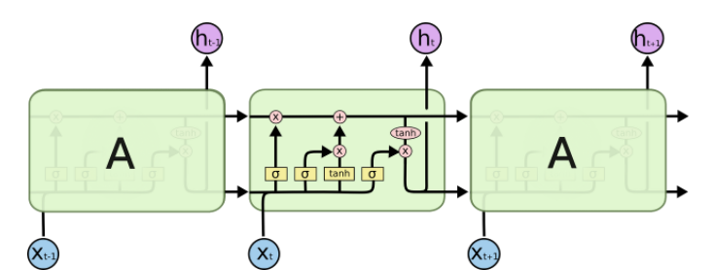
2루
데이터 전처리
활용 알고리즘
LSTM
선택이유 :
연도 별 시간에 따른 팀 성적에 패턴을 보고 2020년의 경기를 예측 할 수 있다고 판단
적용 방법 :
2020년 데이터가 코로나로 인해 경기가 지연되어 날짜의 의미가 없어져, 경기 수를 기준으로 함

Slide 13
3루
1차 모델링
모델링 과정
모델링 결과

Slide 14
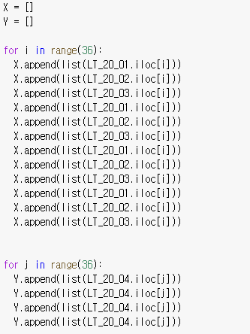
3루
1차 모델링
모델링 과정
모델링 변수 생성 (LT)
모델링 변수를 만들기 위해 np.array 사용
모델링 변수 X, Y에 데이터 입력

Slide 15
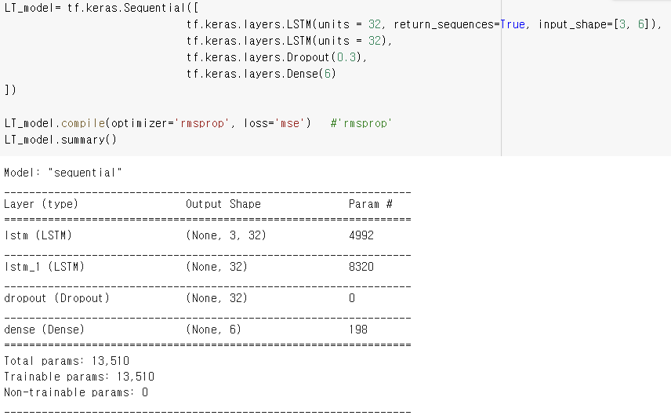
3루
1차 모델링
모델링 과정
타율, 방어율, 승률 모델링 (LT)
학습 모델 생성
LSTM 모델 생성 및 컴파일

Slide 16
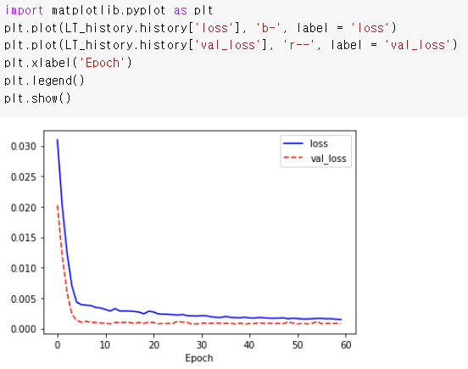
3루
1차 모델링
모델링 과정
타율, 방어율, 승률 모델링 (LT)
LSMT 데이터 학습

Slide 17
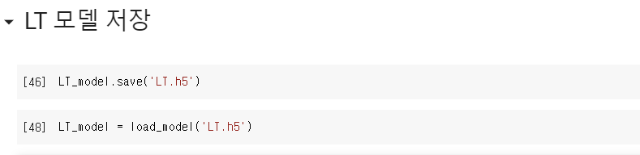
3루
1차 모델링
모델링 과정
타율, 방어율, 승률 모델링 (LT)
데이터 모델 저장

Slide 18
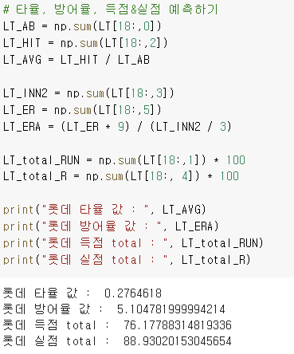
3루
1차 모델링
모델링 결과
타율, 방어율, 승률 모델링 (LT)
학습 모델로 타율, 방어율, 승률 예측

Slide 19
홈
결과 및 해석
1. 예측 분석 결과 (경기분석 및 예측율)

Slide 20

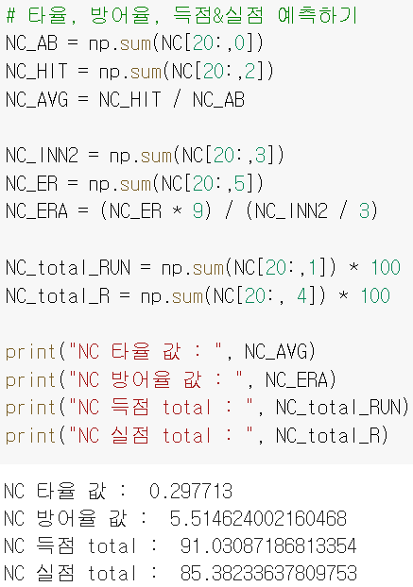

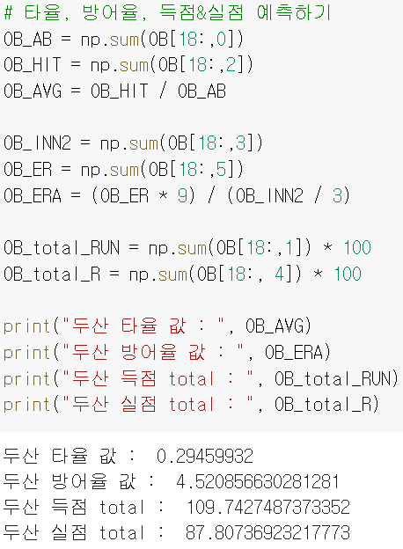
홈
결과 및 해설
예측 분석 결과
팀 타율, 방어율 예측 결과

Slide 21

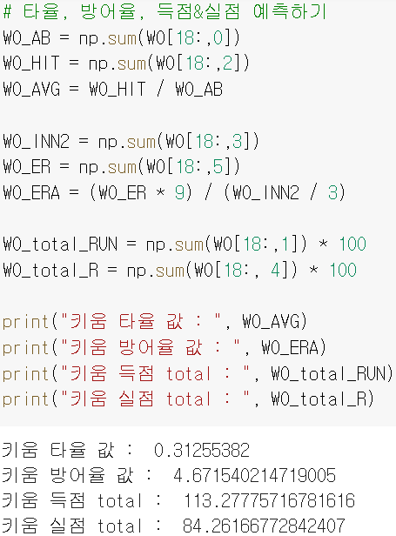

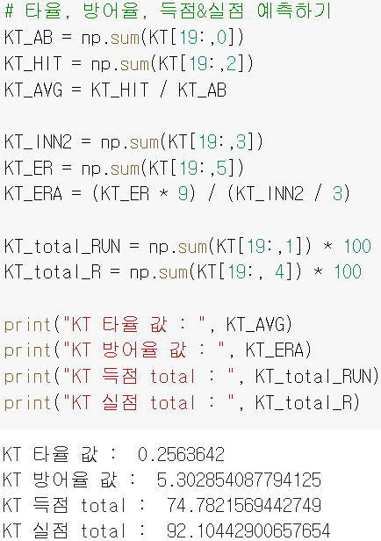
홈
결과 및 해설
예측 분석 결과
팀 타율, 방어율 예측 결과

Slide 22

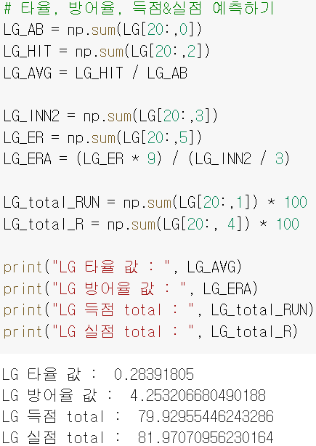

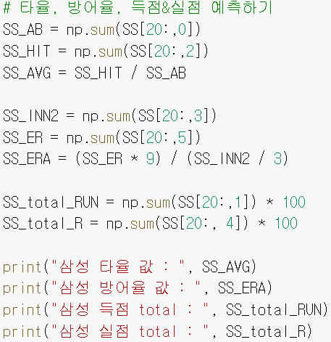
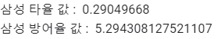
홈
결과 및 해설
예측 분석 결과
팀 타율, 방어율 예측 결과

Slide 23

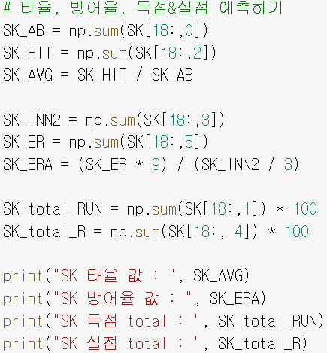

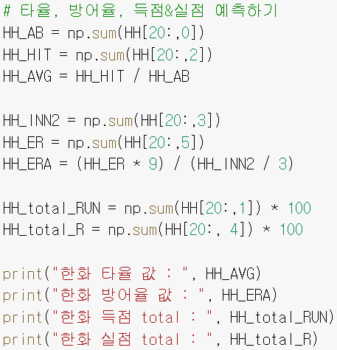
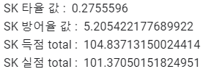
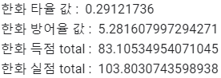
홈
결과 및 해설
예측 분석 결과
팀 타율, 방어율 예측 결과

Slide 24

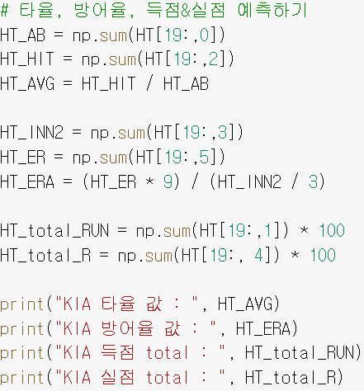

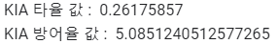
홈
결과 및 해설
예측 분석 결과
팀 타율, 방어율 예측 결과

Slide 25
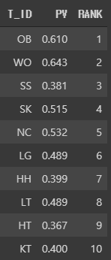
홈
결과 및 해설
예측 분석 결과
승률 예측 결과 및 순위
피타고리안 승률 계산을 위한 계산 식
x = ((득점 + 실점) / 경기 수) ^ 0.287
승률(PV) = 득점 ^x / (득점 ^x + 실점 ^x)

Slide 26
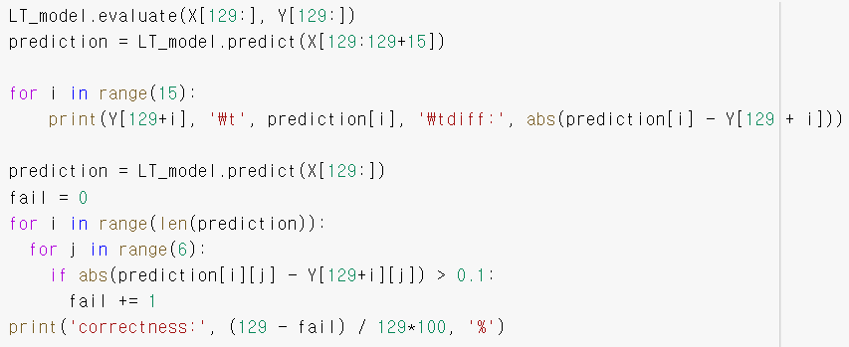
홈
결과 및 해설
모델링 정확도 검사
LT 모델 예측율 구하기(정확도 검사)

Slide 27
“
감사합니다.
”

